Slide 1
Шлюзы

Slide 2
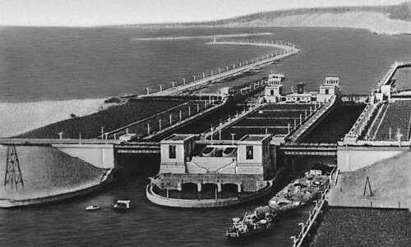
История развития

Slide 3
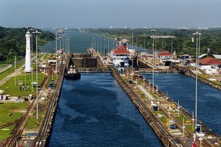
Строение
Каждый шлюз имеет три главных элемента:
Герметичная камера, соединяющая верхнюю и нижнюю головные части канала и имеющая объём, достаточный для включения в себя одного, или нескольких судов. Положение камеры фиксированное, однако уровень воды в ней может изменяться.
Ворота — металлические щиты, расположенные на обоих концах камеры и служащие для впускания и выпускания судна из камеры в перед началом шлюзования и герметизирующие камеру во время шлюзования.
Водопроводное устройство — устройство, предназначенное для наполнения, либо опустошения камеры. Как правило, в качестве такого устройства используется плоский щитовой затвор. В крупных шлюзах могут использоваться перекачные насосы.

Slide 4
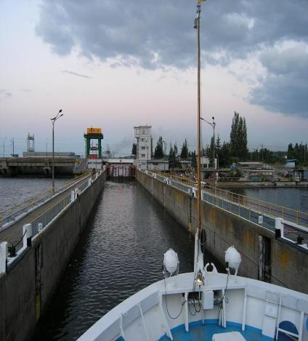
Водяные шлюзы
Шлюзы - гидравлические сооружения для регулирования высоты воды: канал, запертый с обеих сторон воротами, изобретены в XV в. в Италии для защиты крепостей. Ныне служат для проведения на реках и каналах судов, при неодинаковых горизонтах воды бассейнов, США.

Slide 5
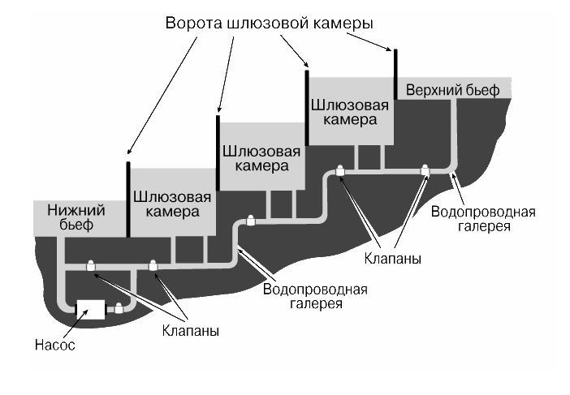
Строение шлюза

Slide 6
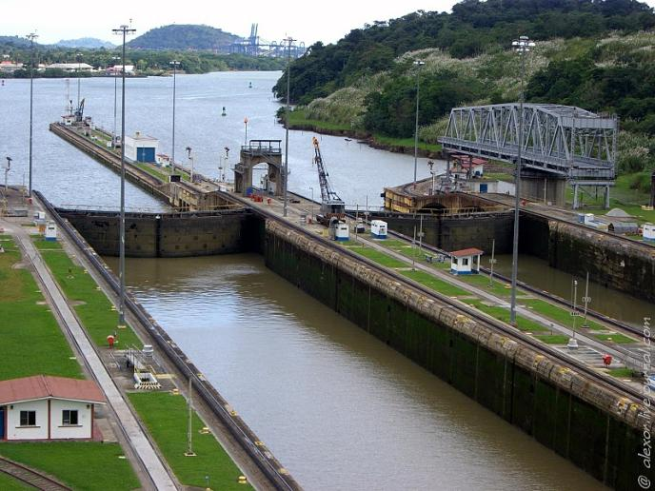
Панамский канал

Slide 7
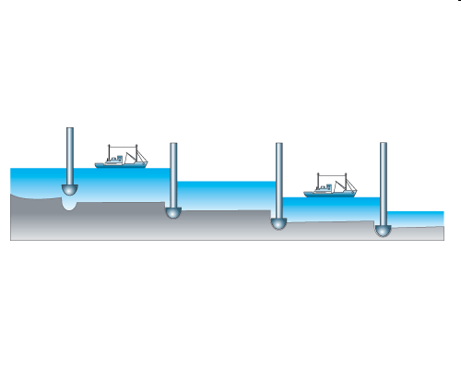
Работа шлюза

Slide 8
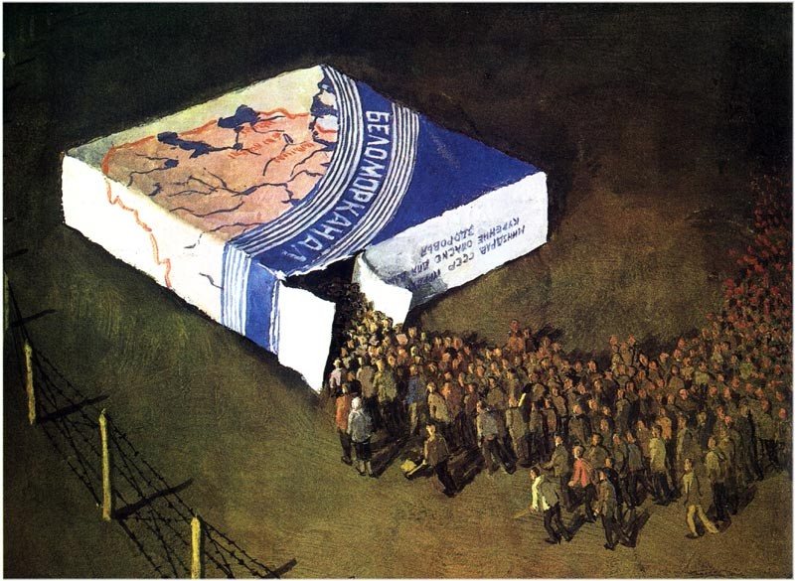
БЕЛОМОРСКО-
БАЛТИЙСКИЙ
КАНАЛ.

Slide 9
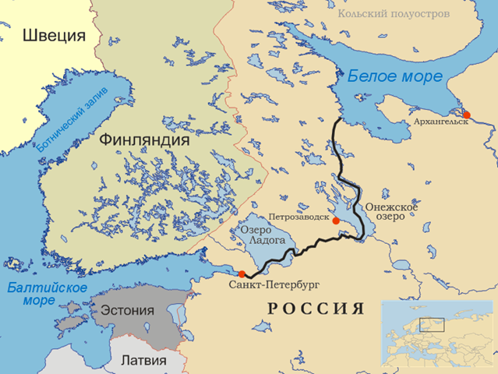
БЕЛОМОРСКО-БАЛТИЙСКИЙ КАНАЛ (ББК, БЕЛОМОРКАНАЛ, до 1961г им. СТАЛИНА) – КАНАЛ, СОЕДИНЯЮЩИЙ БЕЛОЕ МОРЕ С ОНЕЖСКИМ ОЗЕРОМ И ИМЕЮЩИЙ ВЫХОД В БАЛТИЙСКОЕ МОРЕ И К ВОЛГО-БАЛТИЙСКОМУ ВОДНОМУ ПУТИ.

Slide 10
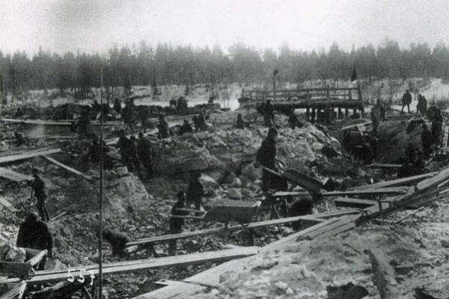
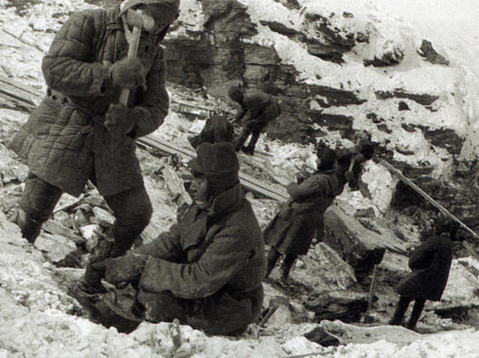
ПОСТРОЕН МЕЖДУ 1931 И 1933 ГОДАМИ В РЕКОРДНО КОРОТКИЙ СРОК. ОТКРЫТ
5 АВГУСТА 1933 ГОДА.
СТРОИТЕЛЬСТВО ВЕЛОСЬ СИЛАМИ ЗАКЛЮЧЕННЫХ ГУЛАГа. ЭТО БЫЛА ОДНА ИЗ ЗНАЧИТЕЛЬНЫХ СТРОЕК ПЕРВОЙ ПЯТИЛЕТКИ И ПЕРВОЕ В СССР ПОЛНОСТЬЮ ЛАГЕРНОЕ СТРОИТЕЛЬСТВО.

Slide 11
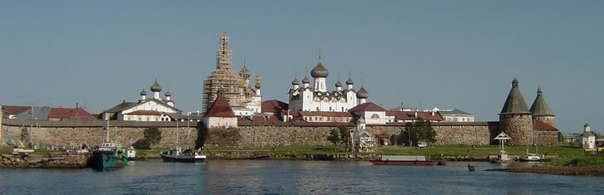
ПЛАНИРОВАНИЕ
ПУТЬ, ПО КОТОРОМУ ПРОХОДИЛ КАНАЛ, БЫЛ ИЗВЕСТЕН ИЗДАВНА – ИМ ПОЛЬЗОВАЛИСЬ В 16-17вв, В ПЕРВУЮ ОЧЕРЕДЬ ИЗ-ЗА ТОГО, ЧТО ЗДЕСЬ ПРОХОДИЛА ДОРОГА, ПО КОТОРОЙ ПАЛОМНИКИ ХОДИЛИ К СВЯТЫНЯМ СОЛОВЕЦКОГО МОНАСТЫРЯ.

Slide 12
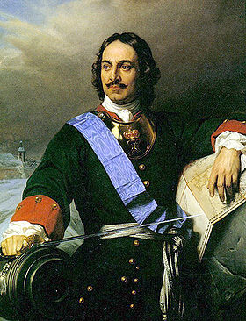
ВОПРОС СОЕДИНЕНИЯ БЕЛОГО МОРЯ И БАЛТИЙСКОГО МОРЯ ПОДНИМАЛСЯ НА ПРАВИТЕЛЬСТВЕННОМ УРОВНЕ НА ПРОТЯЖЕНИИ МНОГИХ ВЕКОВ.
ВПЕРВЫЕ ИДЕЯ СТРОИТЕЛЬСТВА СУДОХОДНОГО КАНАЛА ПРИНАДЛЕЖАЛА ПЕТРУ I.
БЫЛО РАЗРАБОТАНО 4 ПЛАНА. ОДНАКО ВАРИАНТЫ СТРОИТЕЛЬСТВА БЫЛИ ОТКЛОНЕНЫ ИЗ-ЗА ИХ ВЫСОКОЙ СТОИМОСТИ….

Slide 13

СТРОИТЕЛЬСТВО
СТРОИТЕЛЬСТВО ВЕЛОСЬ В ОСНОВНОМ ЗАКЛЮЧЕННЫМИ ГУЛАГа, ОБЩАЯ ЧИСЛЕННОСТЬ КОТОРЫХ НЕ ПРЕВЫШАЕТ 126 ТЫСЯЧ ЧЕЛОВЕК.
КАЖДЫЙ ПОДНЕВОЛЬНЫЙ СТРОИТЕЛЬ НАЗЫВАЛСЯ ЗАКЛЮЧЕННЫЙ КАНАЛОАРМЕЕЦ, СОКРАЩЕННО «З/К», ОТ ЧЕГО ПРОИЗОШЛО ЖАРГОННОЕ СЛОВО «ЗЕК».

Slide 14
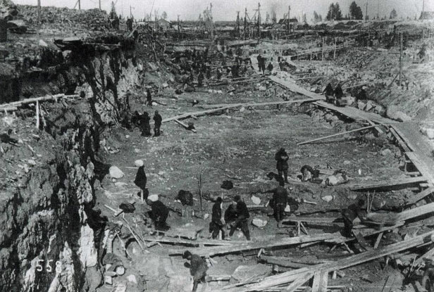
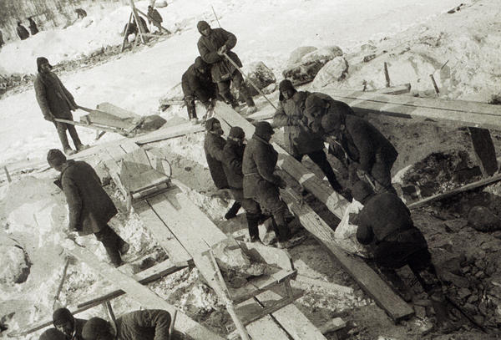
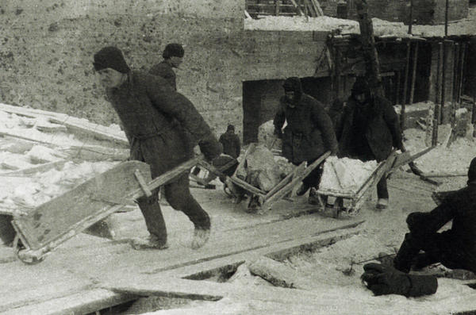
ПОДРАЗДЕЛЕНИЕ ГУЛАГа НА КАНАЛЕ НАЗЫВАЛОСЬ БЕЛОМОРО-БАЛТИЙСКИЙ ЛАГЕРЬ («БелБалтЛаг»)

Slide 15
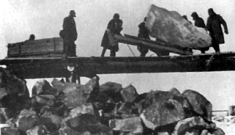
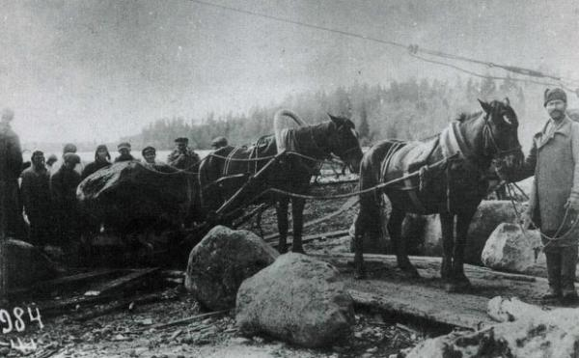
В РЕКОРДНО КОРОТКИЕ СРОКИ БЫЛИ ПОСТРОЕНЫ БОЛЕЕ 100 СЛОЖНЫХ ИНЖЕНЕРНЫХ СООРУЖЕНИЙ, ПРОЛОЖЕНО 2,5 тыс КМ ЖЕЛЕЗНОДОРОЖНЫХ ПУТЕЙ. ПОСТРОЙКА СОВЕРШАЛАСЬ БЕЗ ПОСТАВОК ОТ СТРАНЫ, ПРАКТИЧЕСКИ ВРУЧНУЮ. В СООРУЖЕНИЯХ КАНАЛА ПРИМЕНЯЛИСЬ ГЛАВНЫМ ОБРАЗОМ МЕСТНЫЕ НЕДЕФИЦИТНЫЕ СТРОИТЕЛЬНЫЕ МАТЕРИАЛЫ: ДЕРЕВО , КАМЕНЬ, ГРУНТ, ТОРФ.

Slide 16
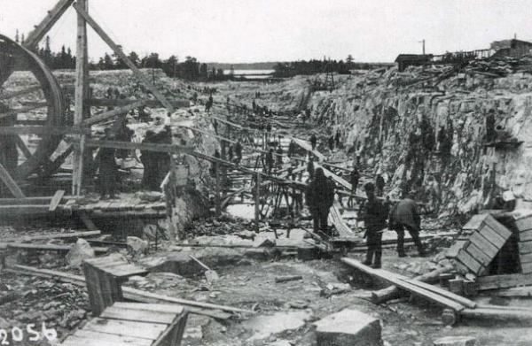
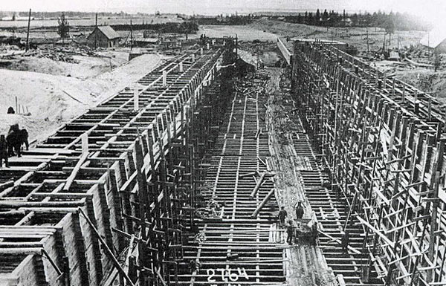
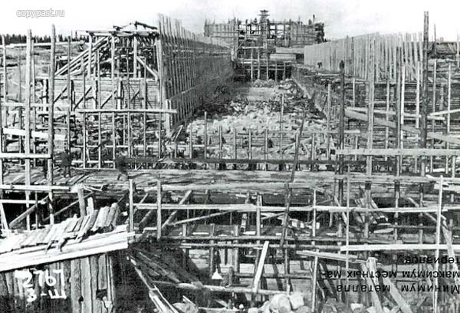
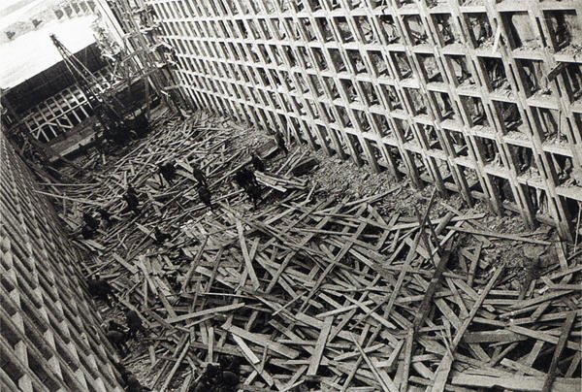

Slide 18
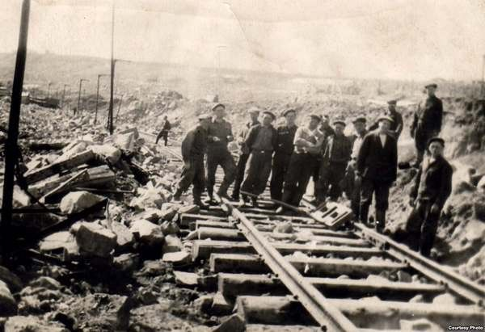
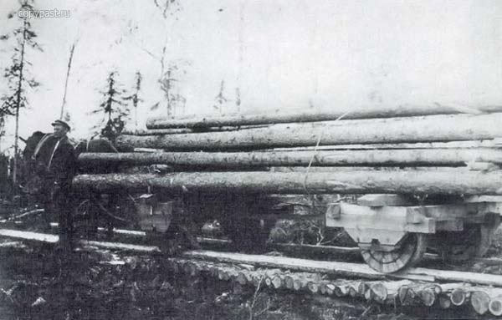
В ЦЕЛОМ, ЗА ВРЕМЯ СТРОИТЕЛЬСТВА, КАНАЛОАРМЕЙЦЫ ВЫПОЛНИЛИ ЗЕМЛЯНЫЕ РАБОТЫ ОБЪЕМОМ 21млн. КУБОМЕТРОВ, СООРУДИЛИ 37км ИСКУССТВЕННЫХ ПУТЕЙ, ПЕРЕНЕСЛИ МУРМАНСКУЮ ЖЕЛЕЗНУЮ ДОРОГУ, КОТОРАЯ МЕШАЛА ПРОВЕДЕНИЮ ЗЕМЛЯННЫХ РАБОТ.

Slide 20
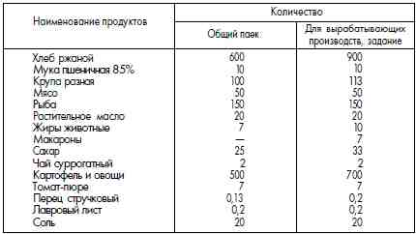
НОРМА ПИТАНИЯ ЗАКЛЮЧЕННЫХ («ПАЙКА») ЗАВИСЕЛА ОТ ФАКТИЧЕСКОЙ ВЫРАБОТКИ: ЧЕМ МЕНЬШЕ З/К ВЫРАБАТЫВАЛ, ТЕМ МЕНЬШЕ БЫЛА ЕГО ПАЙКА, А ЗА УДАРНЫЙ ТРУД ПАЙКУ, НАОБОРОТ, УВЕЛИЧИВАЛИ. ОБЫЧНЫЙ ПАЕК ЗАКЛЮЧЕННОГО-СТРОИТЕЛЯ СОСТАВЛЯЛИ 500г ХЛЕБА И БАЛАНДА ИЗ МОРСКИХ ВОДОРОСЛЕЙ.

Slide 21
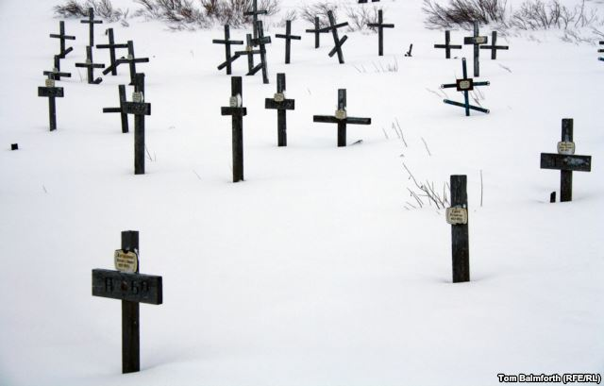
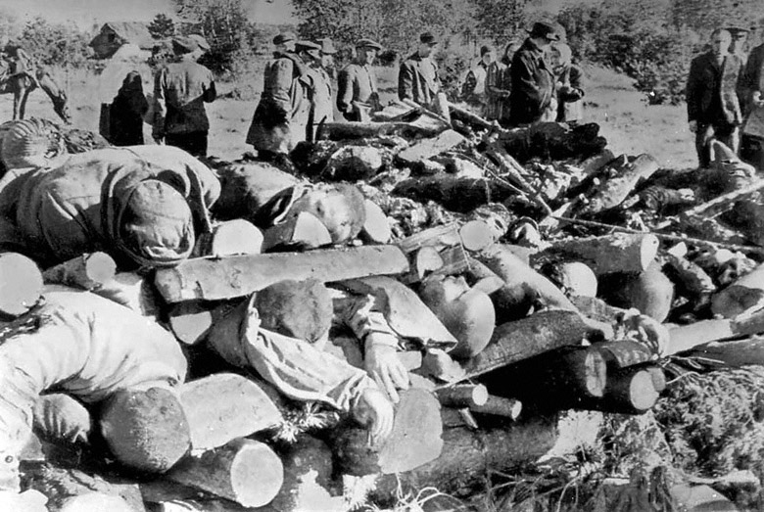
ВО ВРЕМЯ СТРОИТЕЛЬСТВА В БелБалтЛаге УМЕРЛО:
1931г – 1438ч (2,24%)
1932г – 2010ч (2,03%)
1933г – 8870ч (10,56%)
ИЗ-ЗА ГОЛОДА В СТРАНЕ И АВРАЛА ПЕРЕД ЗАВЕРШЕНИЕМ СТРОЙКИ….

Slide 22
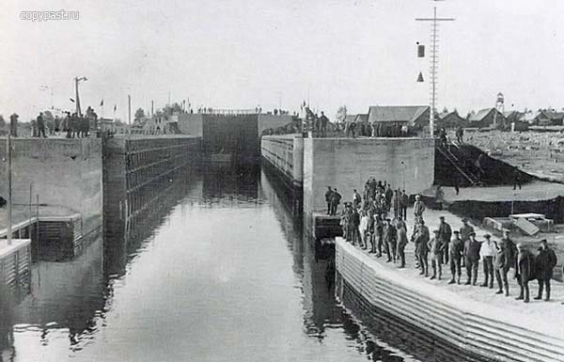
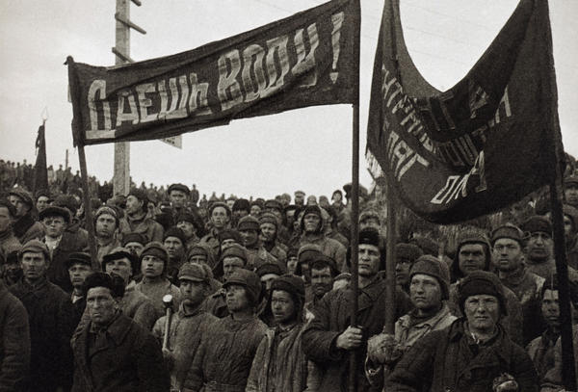
ОКОНЧАНИЕ СТРОИТЕЛЬСТВА
ОФИЦИАЛЬНОЕ ОТКРЫТИЕ КАНАЛА
5 АВГУСТА 1933 ГОДА

Slide 23
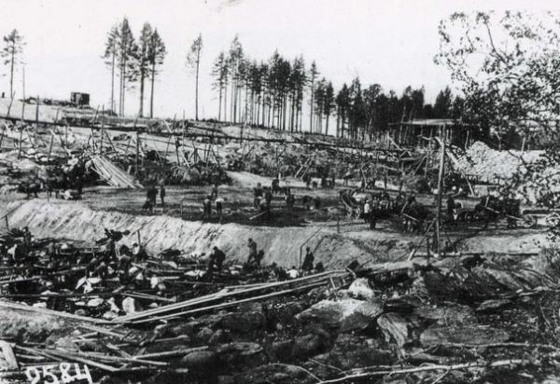
ПОСЛЕ ОКОНЧАНИЯ СТРОИТЕЛЬСТВА:
ОСВОБОЖДЕНЫ 12 484 ЗАКЛЮЧЕННЫХ,
СОКРАЩЕНЫ СРОКИ ДЛЯ 59 516 ЗАКЛЮЧЕННЫХ,
ПОЗЖЕ НА ЭКСПЛУАТАЦИИ КАНАЛА БЫЛО ЗАНЯТО
71 000 ЗАКЛЮЧЕННЫХ.

Slide 24
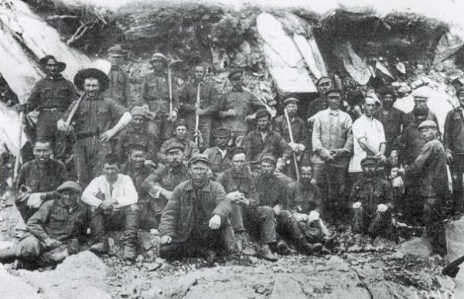
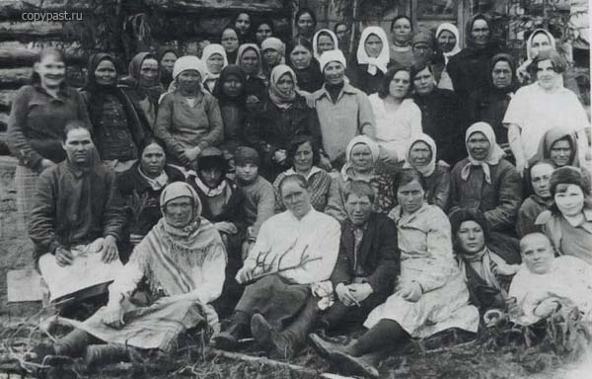
ОТКРЫТИЕ КАНАЛА СОПРОВОЖДАЛОСЬ МОЩНОЙ ИНФОРМАЦИОННОЙ КАМПАНИЕЙ. ГАЗЕТЫ «ПРАВДА» И «ИЗВЕСТИЯ» ПУБЛИКОВАЛИ ТЕМАТИЧЕСКИЕ СТАТЬИ, ПРОПАГАНДИСТСКИЕ КАРИКАТУРЫ И ПОРТРЕТЫ РАБОТНИКОВ. СОВЕТСКАЯ ПРОПАГАНДА ПОДАВАЛА ОПЫТ СТРОИТЕЛЬСТВА ББК КАК «ПЕРВЫЙ В МИРЕ ОПЫТ ПЕРЕКОВКИ ТРУДОМ САМЫХ ЗАКОРЕНЕЛЫХ ПРЕСТУПНИКОВ-РЕЦЕДИВИСТОВ И ПОЛИТИЧЕСКИХ ВРАГОВ»

Slide 25
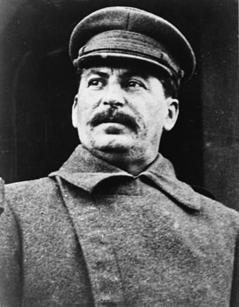
КАНАЛ БЫЛ НАЗВАН «КАНАЛОМ ИМЕНИ СТАЛИНА».
В ИЮЛЕ 1933 ГОДА И.В.СТАЛИН, К.Е.ВОРОШИЛОВ И С.М.КИРОВ СОВЕРШАЮТ ПРОГУЛКУ НА КАТЕРЕ ПО НОВОМУ РУКОТВОРНОМУ ВОДНОМУ ПУТИ. ПО СВИДЕТЕЛЬСТВАМ ОЧЕВИДЦЕВ СТАЛИН СКАЗАЛ, ЧТО КАНАЛ ПОЛУЧИЛСЯ МЕЛКИЙ И УЗКИЙ, А ТАКЖЕ ОХАРАКТЕРИЗОВАЛ ЕГО КАК БЕССМЫСЛЕННЫЙ И НИКОМУ НЕ НУЖНЫЙ………

Slide 26
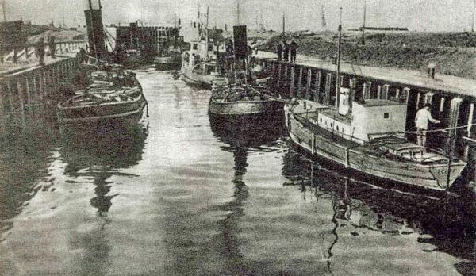
ГЛУБИНА КАНАЛА В ТО ВРЕМЯ СОСТАВЛЯЛА ВСЕГО 3,65м

Slide 27
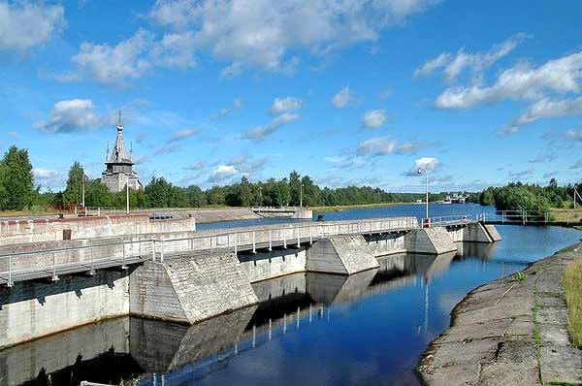

Slide 28

Сандармо́х (или Сандормо́х[ — лесное урочище, ставшее в 1937—1938 годах местом массовых расстрелов и захоронений сталинского Большого террора. Оно находится в 19 километрах от Медвежьегорска по дороге на Повенец, в Медвежьегорском районе Республики Карелия.

Slide 29
Сандармох является одним из самых больших и известных захоронений жертв сталинских репрессий. Всего в нём обнаружено 236 расстрельных ям, в которых, по подсчётам исследователей, было тайно убито и захоронено 6241 человек.

Slide 30
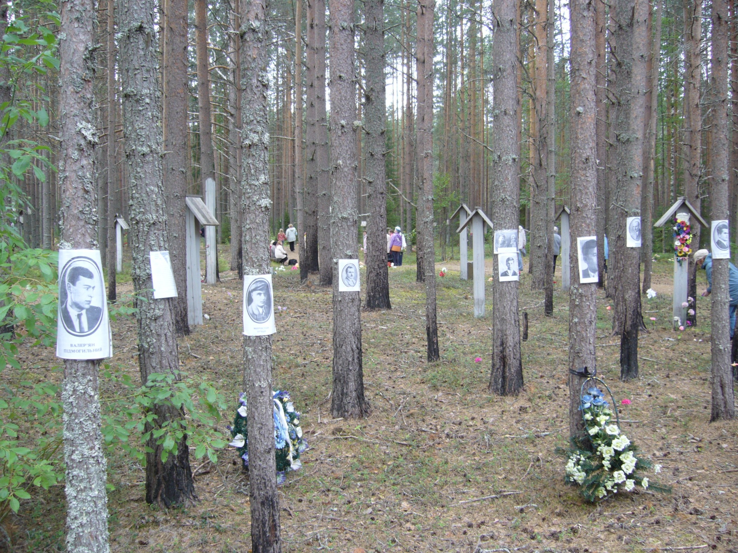

Slide 31
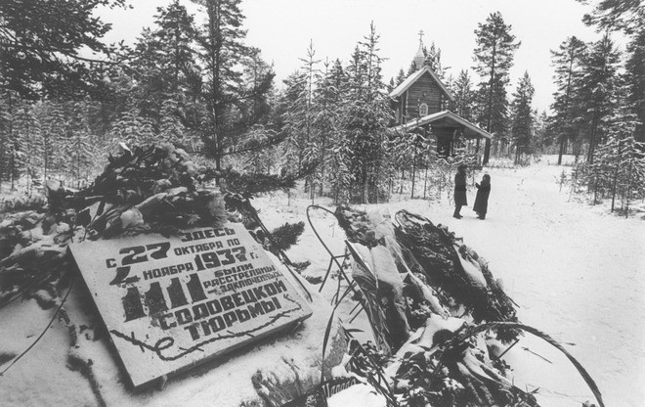

Slide 32
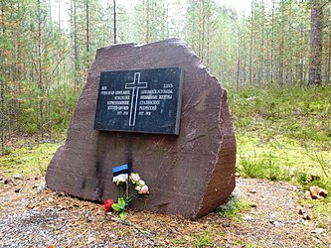
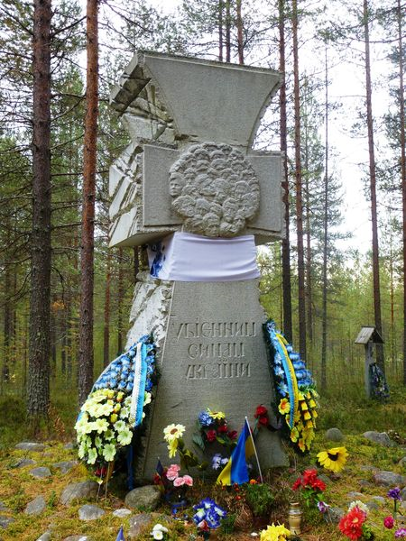
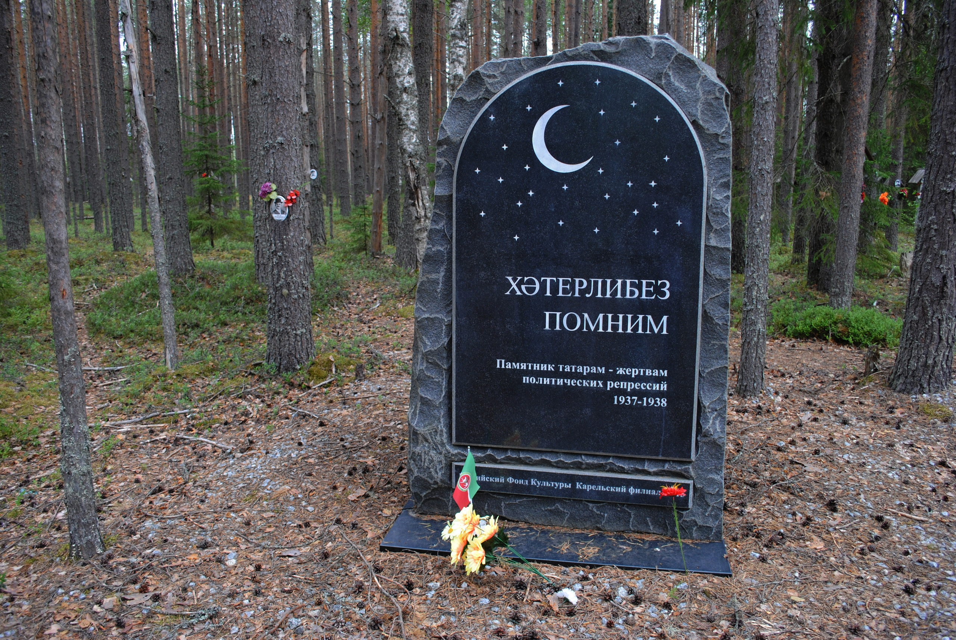

Slide 33
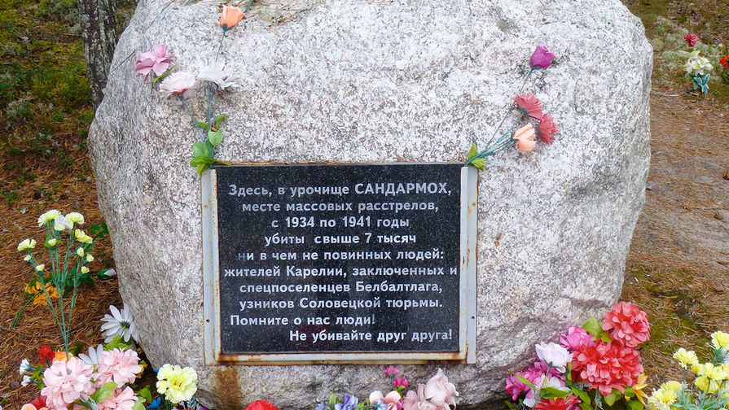

Slide 34
